Slide 1
Conseil PEDAGOGIQUE
CONSEIL PEDAGOGIQUE
Kourou le 12 décembre 2019

Slide 2
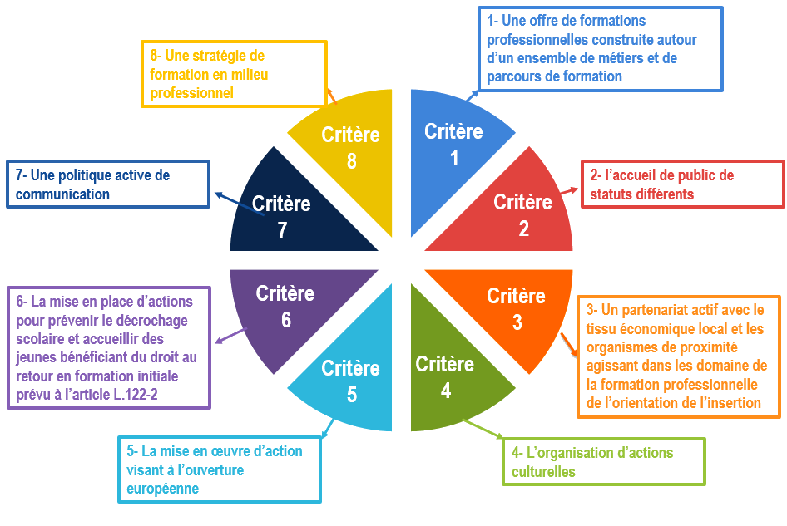
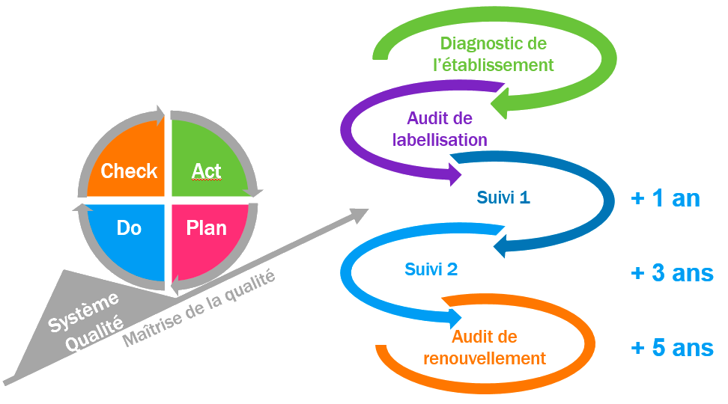
Labellisation Lycée des Métiers Habitat et Services
Le Lycée vient d’obtenir la labellisation « lycée des Métiers Habitat et Services ».
Engagement de l’EPLE dans une démarche d’amélioration continue/ travail sur l’offre de formations professionnelles construite autour d’un ensemble de métiers et de parcours de formation.

Slide 3
Prévision de structure 2020/21
CAP | Bac Pro | Bac | Post Bac
2 CAP EPC (Equipier polyvalent de commerce) T ECMS et EVS CAP AEPE ( 1 et T) CAP ATMFC (1 et T) CAP IS (1 et T) CAP BOIS (MI/EBEN) (1 et T) CAP CSHCR (1ere année) 13 classes + ULIS (1 et 2) + MLDS | TFCA (2 et 1) TMSEC (1/2 division 2nde et 1) TFROID SANISOC (ASSP/SPVL) (2, 1, T) TMA (2,1, T) 2 MRCU 1, T COM 1, T ARCU MGATL (2 et 1) 2 TGA MS (2 et 1) 22 classes + MLDS | 2nde 1 2nde 2 2nde 3 1ere 1 1ere 2 5 classes | BTS MCO (1 et 2) BTS FED (UFA) 2ème année Mention Complémentaire AG2S 4 classes

Slide 4
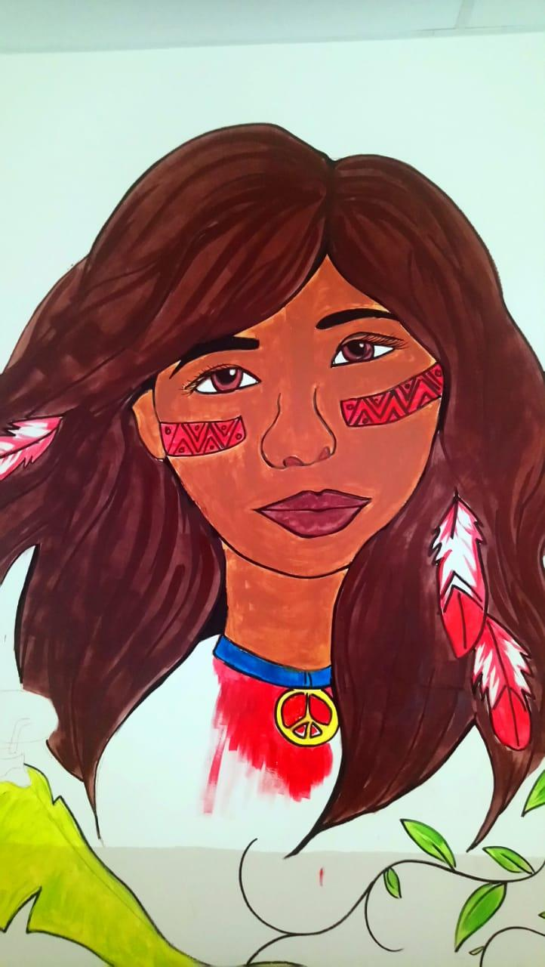
Point 2nde GT
Une moyenne par division (21.3 élèves)
Travaux des 2 salles de science (PC/SVT) Février 2020
Mixité sociale/scolaire (représentation collective)
Choix d’orientation (filière technologique?)
Spécialités de 1ere
Cordée de la réussite: ESSEC, Sciences Po Paris

Slide 5
Section européenne
Dynamique en lien avec la mise en œuvre du projet ERASMUS + Consortium (projet d’établissement)
En interne nécessité:
DNL (certification en langues)
Concertation/ transversalité/ supports communs (projet bilingue à mettre en œuvre)
Valorisation pédagogique avec des activités liées aux langues/disciplines associées
Profil des élèves (liaison collège-lycée): inscription sur 3 ans/ motivation (contrat)
Assistants de langue (Anglais, espagnol, portugais)
Outils numériques
Evaluation techniques professionnelles prof DNL/ Compétences linguistiques prof LV
Evaluation académique du dispositif

Slide 6
Projets en cours:
Résidence photographe (collectif LOVA LOVA) janvier-février 2020
« Call center » (20-24 janvier 2020)
FORUM post-bac (29 janvier 2020)
Jardin suspendu (2ème semestre 2020)
« Silence on lit! » (CDI) (2ème semestre 2020)
https://lp-elie-castor.eta.ac-guyane.fr/

